Slide 1

第10章 内部排序
Part III

Slide 2
目录
基本概念
插入排序
直接插入排序
折半插入排序
2-路插入排序
表插入排序
Shell排序
交换排序
起泡排序
快速排序
选择排序
简单选择排序
树形选择排序
堆排序
归并排序
基数排序
各种排序方法的比较

Slide 3
5. 归并排序(Merge Sort)/J.von Neumann/1945
归并(Merging or collating) 是将两个或两个以上的有序表合并成一个新的有序表
2-路归并 (2-way merging)
有序子序列 R[l..m]
有序子序列 R[m+1..n]
有 序 序 列 R[l..n]

Slide 4
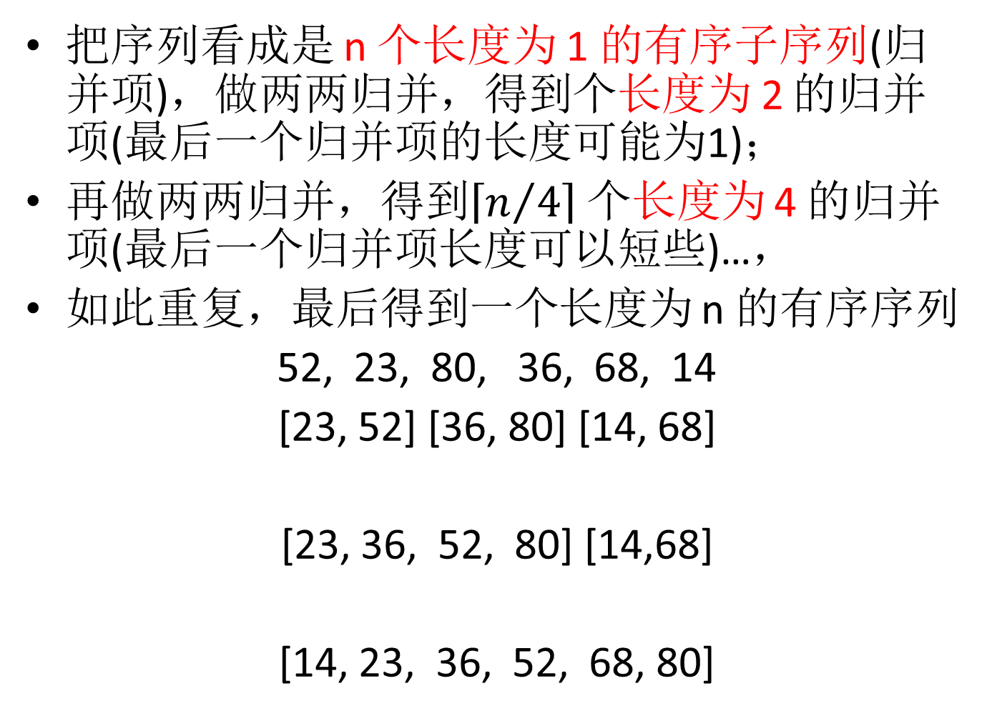
2-路归并：非递归方式
把序列看成是 n 个长度为 1 的有序子序列(归并项)，做两两归并，得到个长度为 2 的归并项(最后一个归并项的长度可能为1)；
再做两两归并，得到$\left\lceil n/4\right\rceil$ 个长度为 4 的归并项(最后一个归并项长度可以短些)…，
如此重复，最后得到一个长度为 n 的有序序列
52, 23, 80, 36, 68, 14
[23, 52] [36, 80] [14, 68]
[23, 36, 52, 80] [14,68]
[14, 23, 36, 52, 68, 80]

Slide 5
2-路归并算法
10.12
//将有序序列 SR[i..m] 和 SR[m+1..n] 归并为有序序列 TR[i..n]
void Merge (RcdType SR[], RcdType &TR[],
int i, int m, int n) {
for (j=m+1, k=i; i<=m && j<=n; ++k) {
// 将SR中记录由小到大地并入TR
if (LQ(SR[i].key, SR[j].key))
TR[k] = SR[i++];
else TR[k] = SR[j++];
}
if (i<=m) TR[k..n] = SR[i..m]; //将剩余的SR[i..m]复制到TR
if (j<=n) TR[k..n] = SR[j..n]; //将剩余的SR[j..n]复制到TR
} // Merge

Slide 6
2-路归并：递归方式
将序列一分为二
子序列递归排序
合并有序子序列

Slide 7
2-路归并：递归算法
void MergeSort (SqList &L) {//对顺序表 L 作2-路归并排序
MSort(L.r, L.r, 1, L.length);
} //MergeSort
void Msort (RcdType SR[], RcdType &TR1[], int s, int t ) {
//将SR[s..t] 归并排序为 TR1[s..t]
if (s= =t) TR1[s]=SR[s];
else {
m = (s+t)/2; //将SR[s..t]平分为SR[s..m]和SR[m+1..t]
Msort (SR, TR2, s, m); //递归地将SR[s..m]归并为有序TR2[s..m]
Msort (SR, TR2, m+1, t); //递归地将SR[m+1..t]归并为有序
Merge (TR2, TR1, s, m, t); // 将TR2[s..m]和TR2[m+1..t]归并
}
} //Msort
10.14
10.13

Slide 8
算法运行实例
52, 23, 80, 36, 68, 14 (s=1, t=6)
[ 52, 23, 80] [36, 68, 14]
[ 52, 23][80]
[36, 68][14]
[ 52]
[23]
[36][68]
[ 23, 52]
[36, 68]
[ 23, 52, 80]
[14, 36, 68]
[ 14, 23, 36, 52, 68, 80 ]

Slide 9
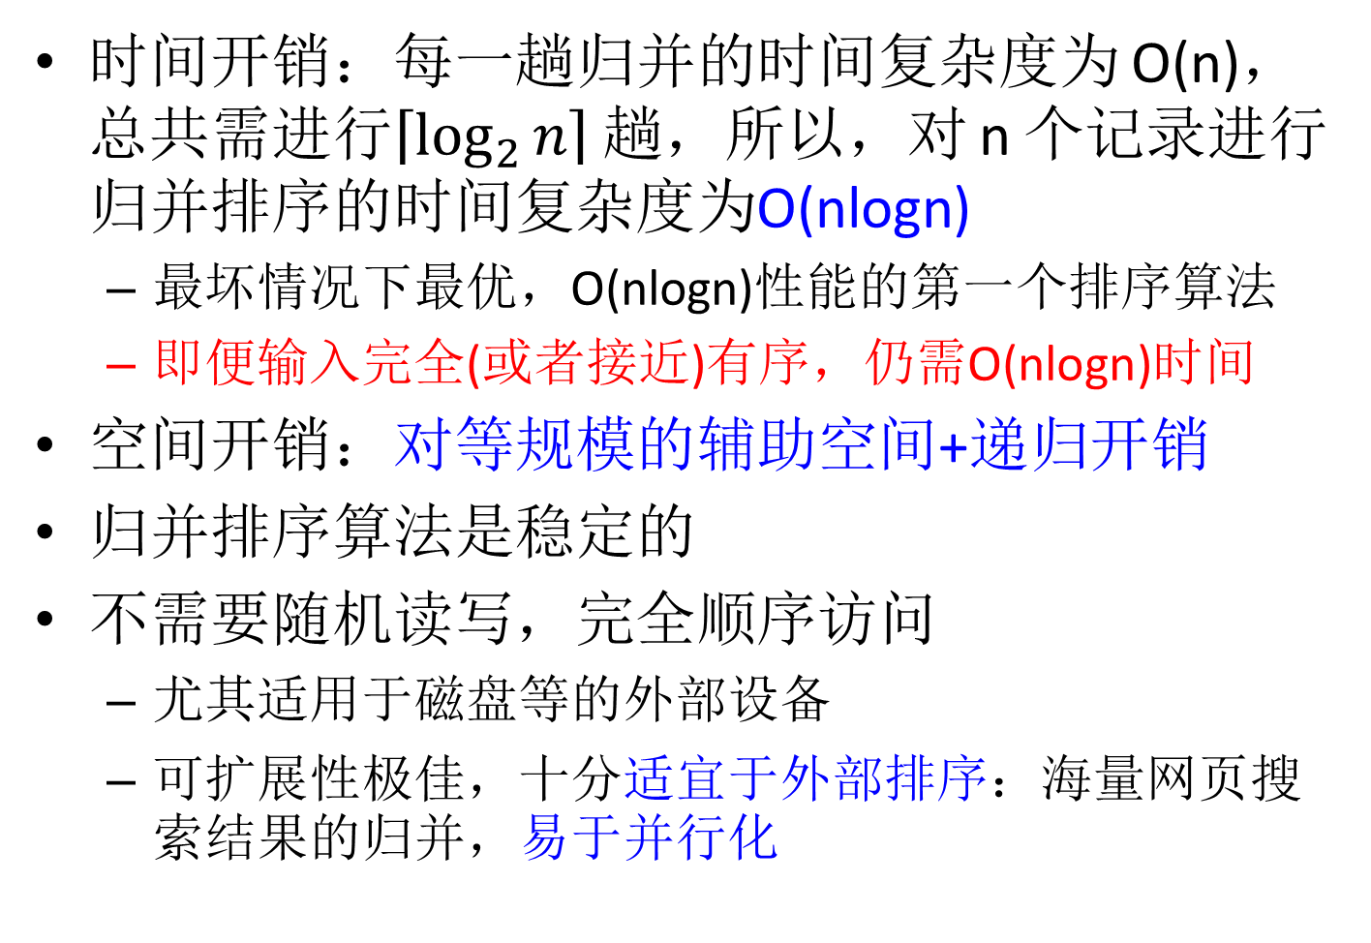
归并排序算法分析
时间开销：每一趟归并的时间复杂度为 O(n)， 总共需进行$\left\lceil \log_{2}{n}\right\rceil$ 趟，所以，对 n 个记录进行归并排序的时间复杂度为Ο(nlogn)
最坏情况下最优，O(nlogn)性能的第一个排序算法
即便输入完全(或者接近)有序，仍需O(nlogn)时间
空间开销：对等规模的辅助空间+递归开销
归并排序算法是稳定的
不需要随机读写，完全顺序访问
尤其适用于磁盘等的外部设备
可扩展性极佳，十分适宜于外部排序：海量网页搜索结果的归并，易于并行化

Slide 10
6. 基数排序(Radix Sort)
基数排序是一种借助“多关键字排序”的思想来实现“单关键字排序”的内部排序算法

Slide 11
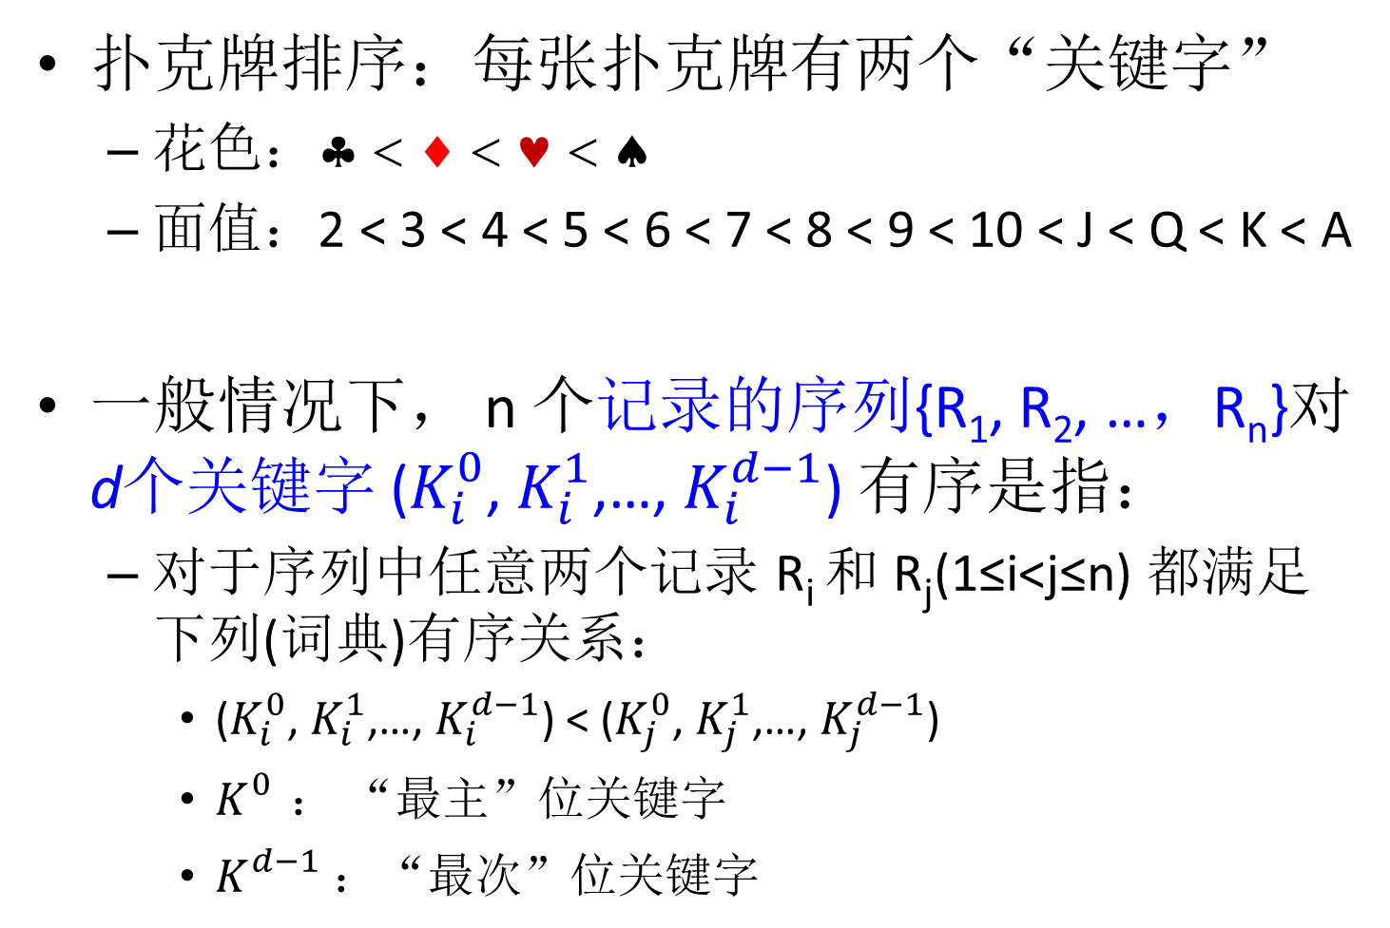
多关键字排序
扑克牌排序：每张扑克牌有两个“关键字”
花色：♣ < ♦ < ♥ < ♠
面值：2 < 3 < 4 < 5 < 6 < 7 < 8 < 9 < 10 < J < Q < K < A
一般情况下， n 个记录的序列{R₁, R₂, …，R_{n}}对d个关键字 ($K_{i}^{0}$, $K_{i}^{1}$,…, $K_{i}^{d−1}$) 有序是指：
对于序列中任意两个记录 R_{i} 和 R_{j}(1≤i<j≤n) 都满足下列(词典)有序关系：
($K_{i}^{0}$, $K_{i}^{1}$,…, $K_{i}^{d−1}$) < ($K_{j}^{0}$, $K_{j}^{1}$,…, $K_{j}^{d−1}$)
$K_{}^{0}$ ： “最主”位关键字
$K_{}^{d−1}$ ：“最次”位关键字
有序序列: ♣ 2, …, ♣ A, ♦2, …, ♦A, ♥ 2, …, ♥ A, ♠ 2, …, ♠ A

Slide 12
实现多关键字排序的两种方法
最高位优先法(Most Significant Digit first， MSD)
先对K⁰进行排序，按 K⁰ 的不同值将记录序列分成若干子序列之后，分别对 K¹ 进行排序，…， 最后对最次位关键字排序
最低位优先法(Least Significant Digit first， LSD)
先对 K^{d-1} 进行排序，然后对 K^{d-2} 进行排序，…，最后对最主位关键字 K⁰ 排序

Slide 13
多关键字排序举例
学生记录含三个关键字：系别、班号和班内的序列号
以系别为最主位关键字
多关键字排序结果如下：
无序序列
3,2,30
1,2,15
3,1,20
2,3,18
2,1,20
对K²排序
1,2,15
2,3,18
3,1,20
2,1,20
3,2,30
对K¹排序
3,1,20
2,1,20
1,2,15
3,2,30
2,3,18
对K⁰排序
1,2,15
2,1,20
2,3,18
3,1,20
3,2,30
按(K⁰,K¹,K²)排序：(1,2,15),(2,1,20),(2,3,18),(3,12,20),(3,2,30)

Slide 14
MSD法 vs. LSD法
最高位优先法/MSD法
必须将序列逐层分割为若干子序列，然后对各子序列分别进行排序
最低位优先法/LSD法
使用这种排序方法对每一个关键字进行排序时，不必分成子序列，对每个关键字都是整个序列参加排序
按LSD排序时，可以通过若干次“分配”和“收集”来实现排序
其好处是不需要进行关键字间的比较

Slide 15
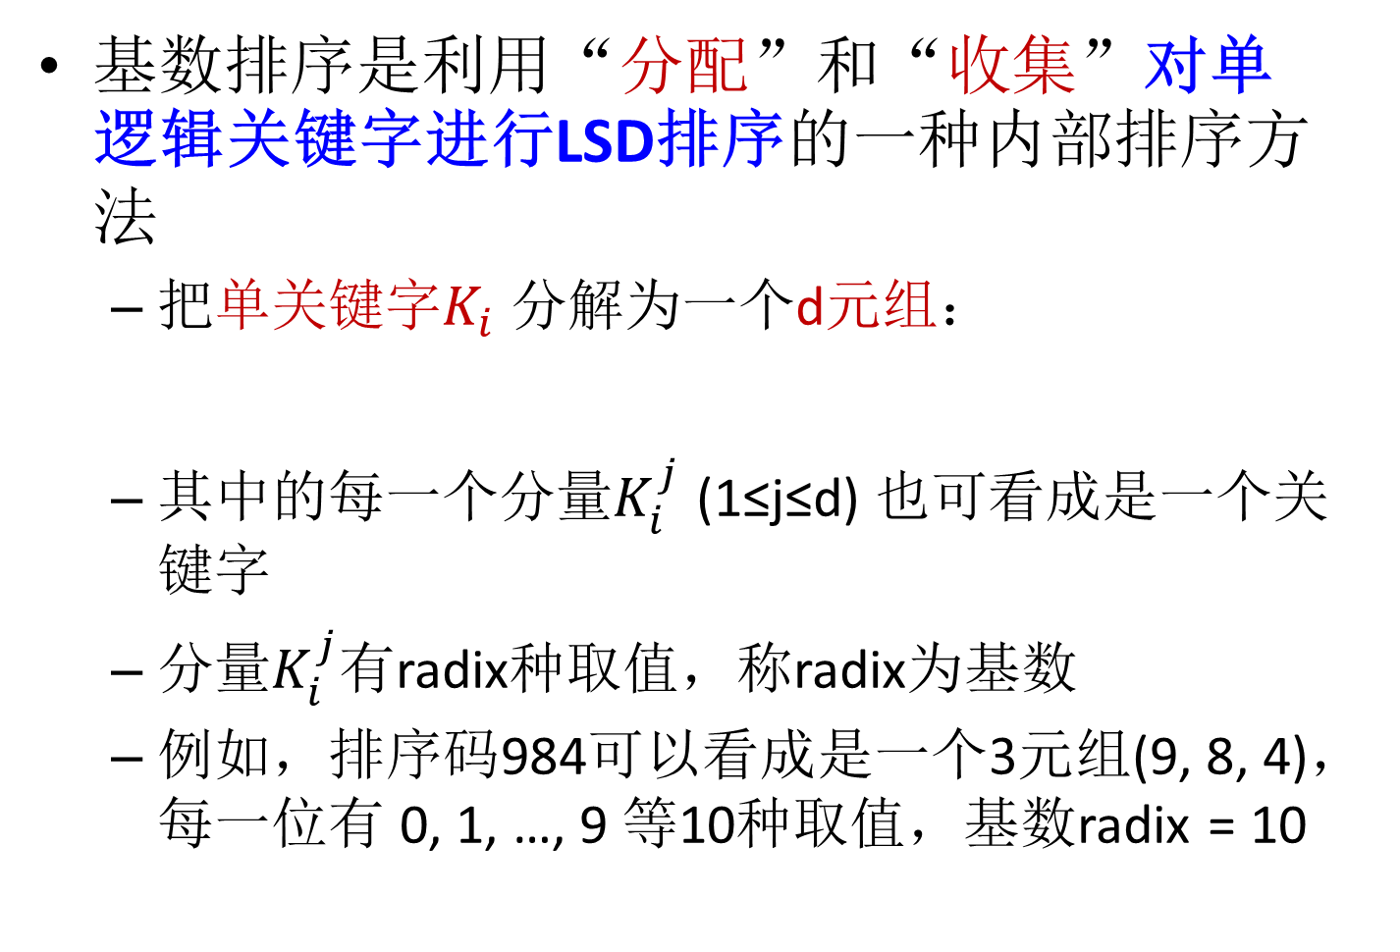
链式基数排序
基数排序是利用“分配”和“收集”对单逻辑关键字进行LSD排序的一种内部排序方法
把单关键字$K_{i}$ 分解为一个d元组：
其中的每一个分量$K_{i}^{j}$ (1≤j≤d) 也可看成是一个关键字
分量$K_{i}^{j}$有radix种取值，称radix为基数
例如，排序码984可以看成是一个3元组(9, 8, 4)， 每一位有 0, 1, …, 9 等10种取值，基数radix = 10

Slide 16
链式基数排序举例
对下列这组关键字
{209, 386, 768, 185, 247, 606, 230, 834, 539 }
首先，按其“个位数” 取值分别为 0, 1, …, 9“分配” 成 10 组，之后按从 0 至 9 的顺序将它们 “收集” 在一起
然后，按其 “十位数” 取值分别为 0, 1, …, 9“分配” 成 10 组，之后再按从 0 至 9 的顺序将它们 “收集” 在一起
最后，按其“百位数”重复一遍上述操作

Slide 17
链式基数排序运行实例
p→369→367→167→239→237→138→230→139
进行第一次分配/针对个位数
f[0] e[0]
→230←
f[7] e[7]
→167
→237
→367 ←
f[8] e[8]
→138←
f[9] e[9]
→369 ←
→239
→139
进行第一次收集
p→230
→367→167→237
→138
→368→239→139

Slide 18
链式基数排序运行实例-II
p→230→367→167→237→138→368→239→139
进行第二次分配/十位数
f[3] e[3]
→139
→230 ←
→237
→138
→239
f[6] e[6]
→367 ←
→167
→368
进行第二次收集
p→230→237→138→239→139
→367→167→368

Slide 19
链式基数排序运行实例-III
p→230→237→138→239→139→367→167→368
进行第三次分配/百位数
f[1] e[1]
→167
→138 ←
→139
f[2] e[2]
→230 ←
→237
→239
f[3] e[3]
→367 ←
→368
进行第三次收集之后便得到记录的有序序列
p→138→139→167
→230→237→239
→367→368

Slide 20
链式基数排序
待排序记录以指针相链，构成一个链表；
“分配” 时，按当前“关键字位”所取值，将记录分配到不同的 “链队列” 中，每个队列中记录的 “关键字位” 相同；
“收集”时，按当前关键字位取值从小到大将各队列首尾相链成一个链表;
对每个关键字位均重复 2) 和 3) 两步。

Slide 21
链表基数排序算法
Typedef struct{
KeysType keys[MAX_NUM_OF_KEY];
InfoType otheritems;
int next;
}SLCell;
Typedef struct{
SLCell r[MAX_SPACE]; //静态链表
int keynum; //记录的当前关键字的个数
int recnum; //静态链表的当前长度
}SLList;
Typedef int ArrType[RADIX];
#define MAX_NUM_OF_KEY 8
#define RADIX 10
#define MAX_SPACE 10000

Slide 22
链表基数排序算法-I
10.17
void Radixsort(SLList &L) {
//L是静态链表表示的顺序表，对L作基数排序，
//使得L成为自小到大的有序静态链表
ArrType f,e;
for (int i=0; i<L.recnum; ++i) L.r[i].next = i+1;
L.r[L.recnum].next = 0; //L改造成静态链表
for (i=0; i<L.keynum; ++i) {
Distribute(L.r, i, f, e);
Collect(L.r, i, f, e);
}
}
“分配”和“收集”的实际操作仅为修改链表中的指针和设置队列的头、尾指针
该链表尚需应用算法Arrange 将它调整为有序表

Slide 23
链表基数排序算法-II
10.15
void Distribute(SLCell &r, int i, ArrType &f, ArrType &e)
{ //各子表初始化为空表
for (j=0; j<RADIX; ++j) f[j] = 0;
for (p=r[0].next; p; p= r[p].next) {
//将p所指的结点插入到第j个子表
j = r[p].keys[i];
if (!f[j]) f[j] = p;
else r[e[j]].next = p;
e[j] = p;
}
}

Slide 24
链表基数排序算法-III
10.16
void Collect(SLCell &r, int i, ArrType f, ArrType e) {
for (j=0; !f[j]; j = succ(j)); //找第一个非空子表
//r[0].next指向第一个非空子表的第一个结点
r[0].next = f[j]; t = e[j];
while (j<RADIX) {
for (j=succ(j); j<RADIX-1&&!f[j];
j = succ(j)); //找下一个非空子表
if (f[j]) { //链接两个非空子表
r[t].next = f[j]; t = e[j];}
}
r[t].next = 0;
//t指向最后一个非空子表中的最后一个结点
}

Slide 25
链表基数排序算法分析
时间开销：
若每个排序码有d位, 需要重复执行d趟“分配”与“收集”
每趟对n个元素进行“分配”，对radix个队列进行“收集”
总时间复杂度为O(d(n+radix))
若基数radix相同, 对于元素个数较多而排序码位数d较少的情况, 使用链式基数排序较好
空间开销：基数排序需要增加n+2radix个附加链接指针
基数排序是稳定的排序方法

Slide 26
7. 各种排序方法的综合比较
插入类：依次将无序子序列中的一个记录“插入”到有序子序列中，直到所有的记录都插入为止
直接/折半插入、表插入、2-路插入和shell排序
选择类：不断地从待排序的记录序列中选取关键字最小的记录，放在已排好序的序列的最后，直到所有记录都被选取为止
简单选择排序、锦标赛排序、堆排序
归并类：通过“归并” 不断地对待排序记录序列中的有序子序列进行合并，直到合并为一个有序序列为止

Slide 27
交换类：通过“交换”反序的两个记录，直到整个序列中没有反序的记录偶对为止
冒泡排序、快速排序
基数排序：按待排序记录的关键字的组成成分(“位”)从低到高(或从高到低)进行。每次是按记录关键字某一” 位”的值将所有记录分配到相应的桶中，再按桶的编号依次将记录进行收集，最后得到一个有序序列

Slide 28
时间性能 空间性能 稳定性能

Slide 29
关于“排序方法的时间复杂度的下限”
本章讨论的各种基本排序方法，除基数排序外，其它方法都是基于“比较关键字”进行排序的排序方法
例如：对三个关键字进行排序的判定树
树上的每一次“比较”都是必要的
树上的叶子结点包含所有可能情况
K₁<K₂
K₁<K₃
K₂<K₃
K₂< K₃
K₂<K₁<K₃
K₁<K₃
K₁<K₂<K₃
K₃<K₂<K₁
K₂<K₃<K₁
K₃<K₁<K₂
K₁<K₃<K₂

Slide 30
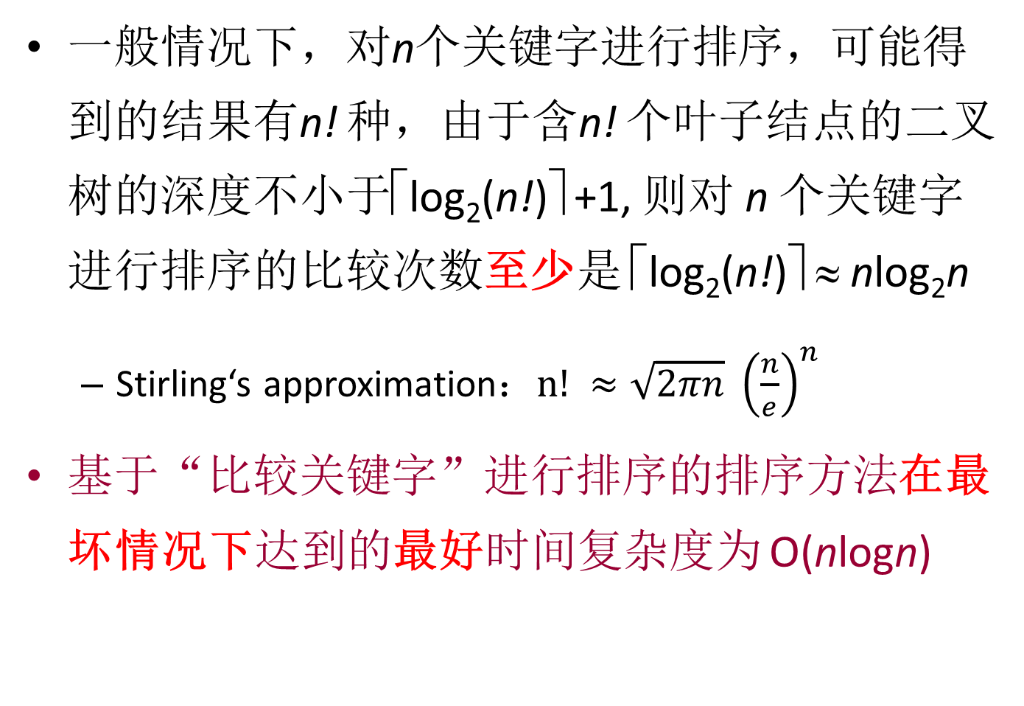
一般情况下，对n个关键字进行排序，可能得到的结果有n! 种，由于含n! 个叶子结点的二叉树的深度不小于⎡log₂(n!)⎤ +1, 则对 n 个关键字进行排序的比较次数至少是 ⎡log₂(n!)⎤ ≈ nlog₂n
Stirling‘s approximation：$n! ≈\sqrt{2πn} {\left(\frac{n}{e}\right)}^{n}$
基于“比较关键字”进行排序的排序方法在最坏情况下达到的最好时间复杂度为 O(nlogn)

Slide 31
选取排序方法的主要考虑因素
待排序的记录数目n
n 较小，用简单的排序方法(包括直接插入排序、折半插入排序、简单选择排序、起泡排序)
n 较大，用改进的排序方法(包括快速排序、堆排序、归并排序、基数排序、希尔排序)
每个待排序记录的大小：与元素移动开销相关
关键字的初始分布
若待排序记录基本有序，用简单的排序方法
若待排序记录随机排序，用改进的排序方法
简单选择排序、堆排序和归并排序的时间性能不随记录序列中关键字的分布而改变
是否要求排序的稳定性
存储结构的初始条件和要求
时间复杂度、空间复杂度和开发工作的复杂程度的平衡点

Slide 32
总结
掌握各种排序方法的工作原理、算法实现和性能分析
插入排序：直接插入排序，折半插入排序，2-路插入排序，表插入排序，希尔排序
交换排序：起泡排序，快速排序
选择排序：简单选择排序，树形选择排序，堆排序
归并排序
基数排序

Slide 33
分治算法(Divide-and-conquer algorithm)
用分而治之算法解决问题的一般步骤：
把一个规模较大的问题分成两个或多个较小的与原问题相似的子问题，
首先对子问题进行求解，
然后把各个子问题的解合并起来，得出整个问题的解
特点：分解问题并组合解
例子：汉诺塔，广义表，快速排序，归并排序

